Slide 1






Slide 2

¿Cómo estudiamos el universo fuera del planeta Tierra?
Notes:
Lluvia de palabras

Slide 3
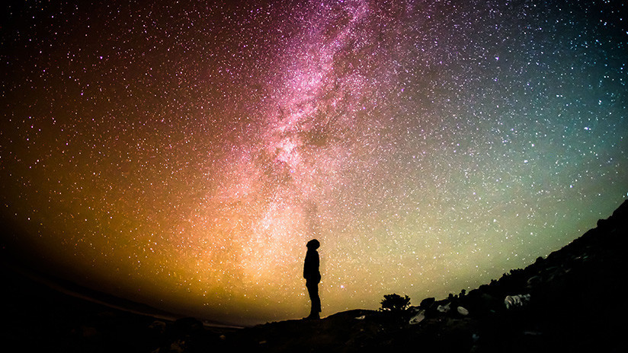
El espectro electromagnético
Notes:
Lluvia de palabras

Slide 4
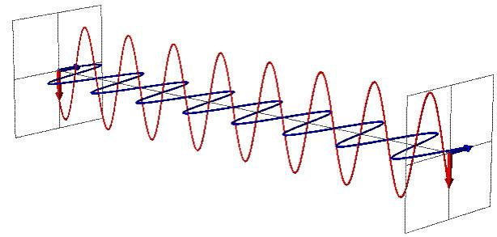
Campo electromagnético

Slide 5
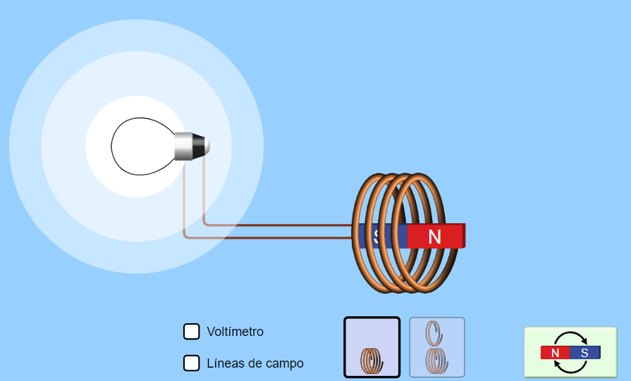

Relación entre campo eléctrico y campo magnético

Slide 6
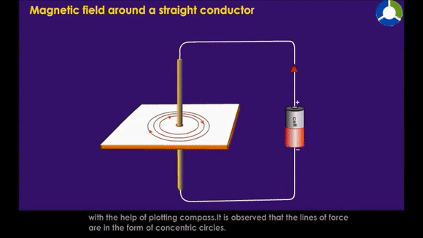
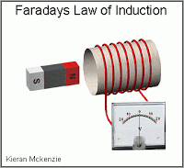
INDUCCIÓN
El movimiento de cargas eléctricas genera campos magnéticos. (Ley de Ampere)
Variación de campos magnéticos genera campos eléctricos. (Ley de Faraday)

Slide 7
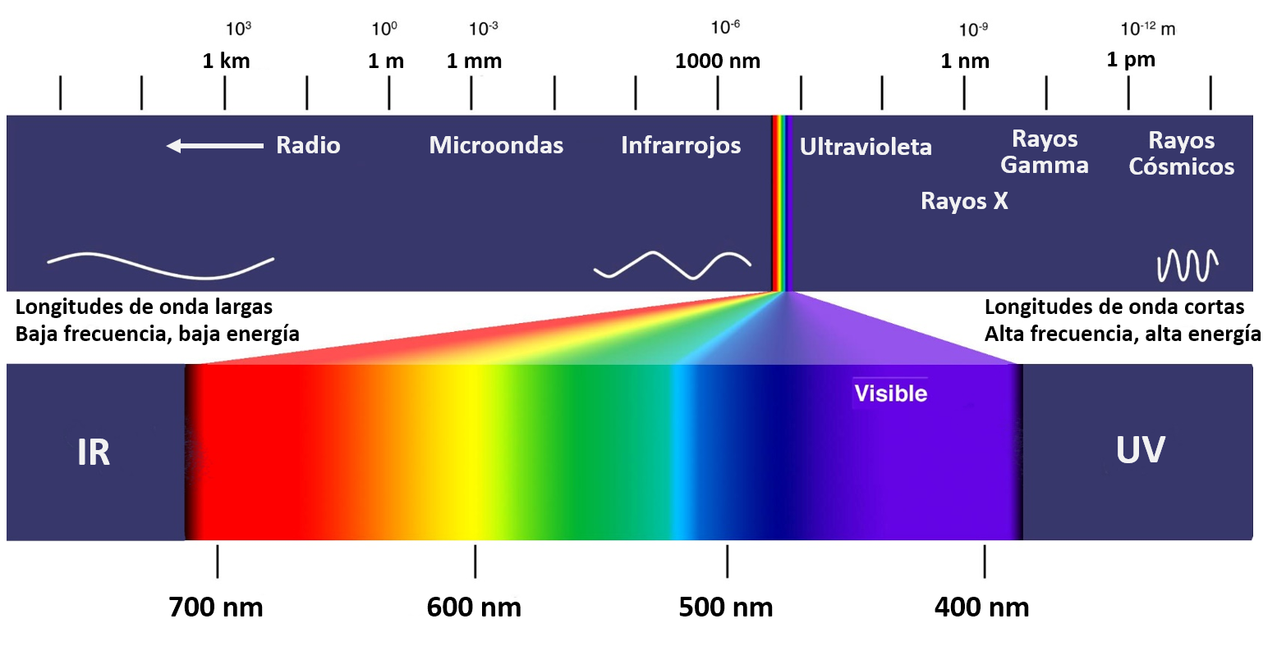
ESPECTRO ELECTROMAGNÉTICO

Slide 8
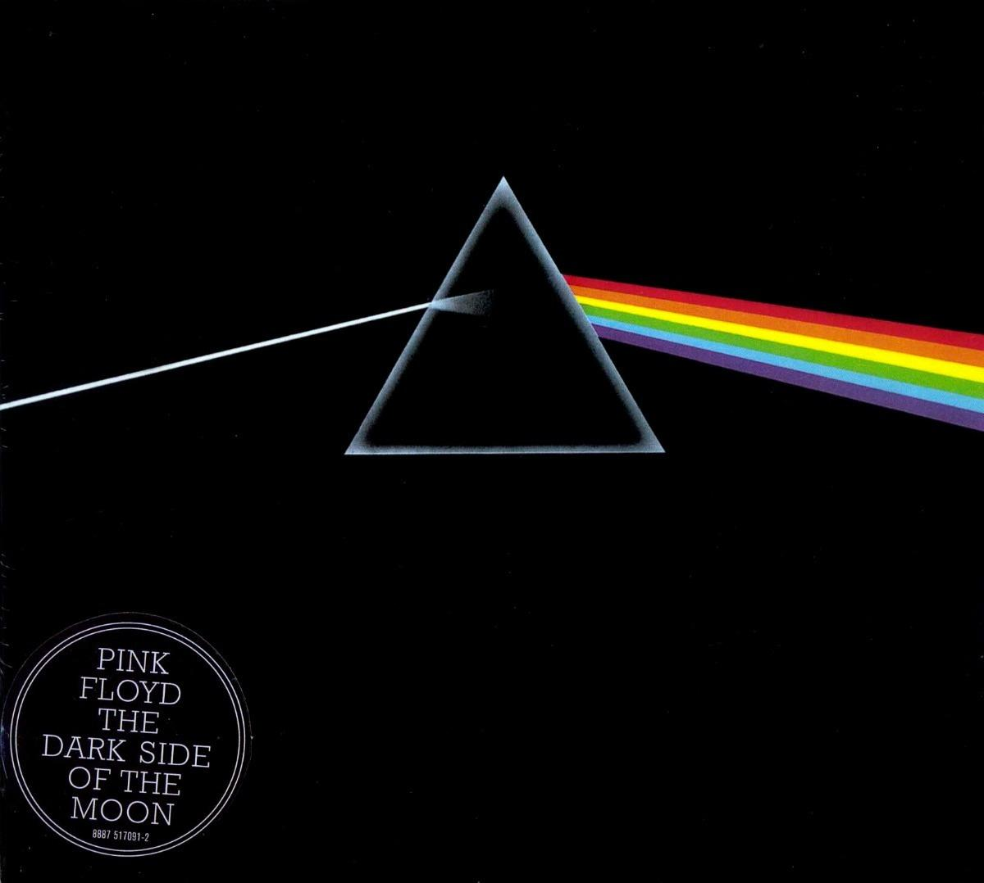
Descomposición
de la luz

Slide 9
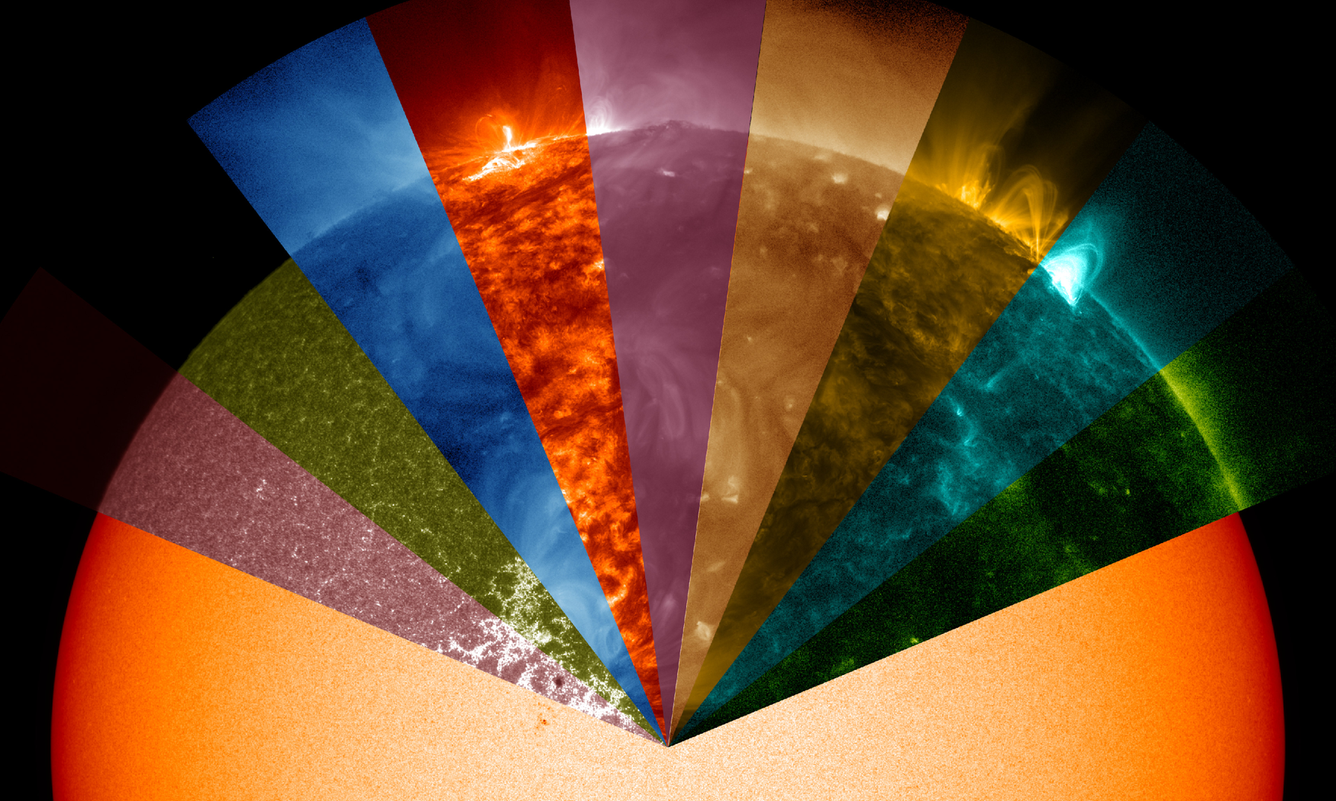
IMÁGENES MULTIESPECTRALES LLEVADAS AL VISIBLE

Slide 10
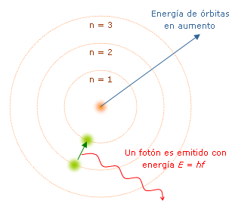
MODELO ATÓMICO DE BOHR

Slide 11
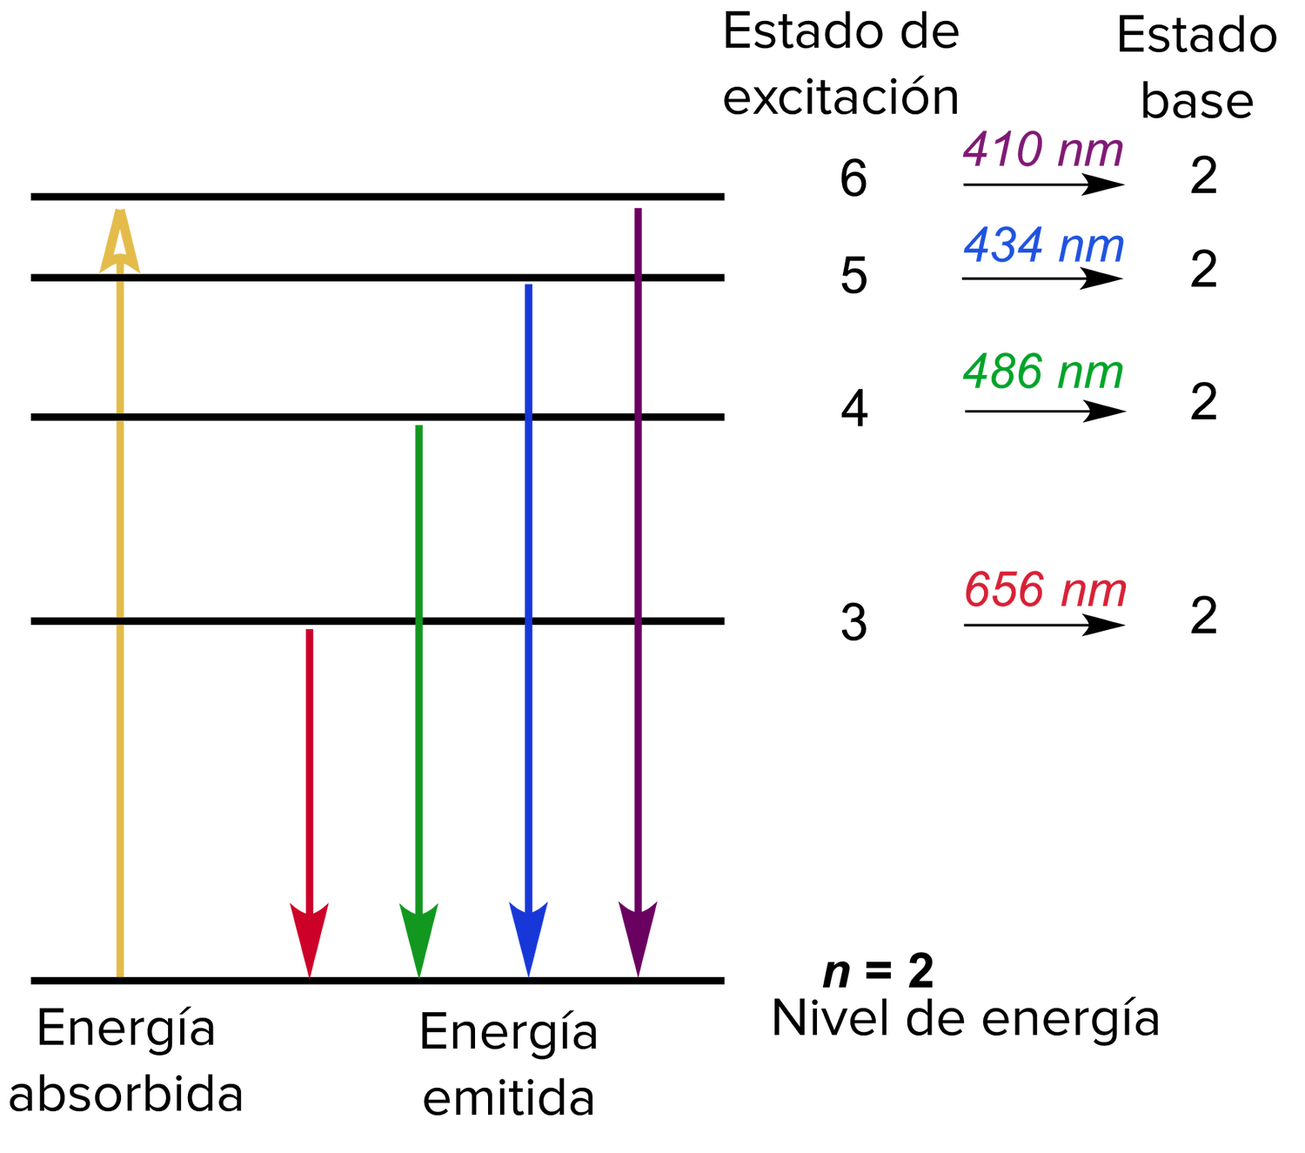


Transiciones del
Hidrógeno

Slide 12
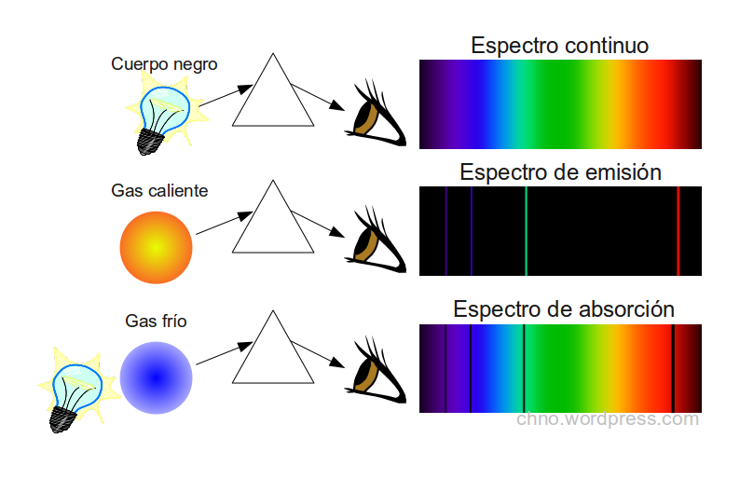
Espectros de emisión

Slide 13
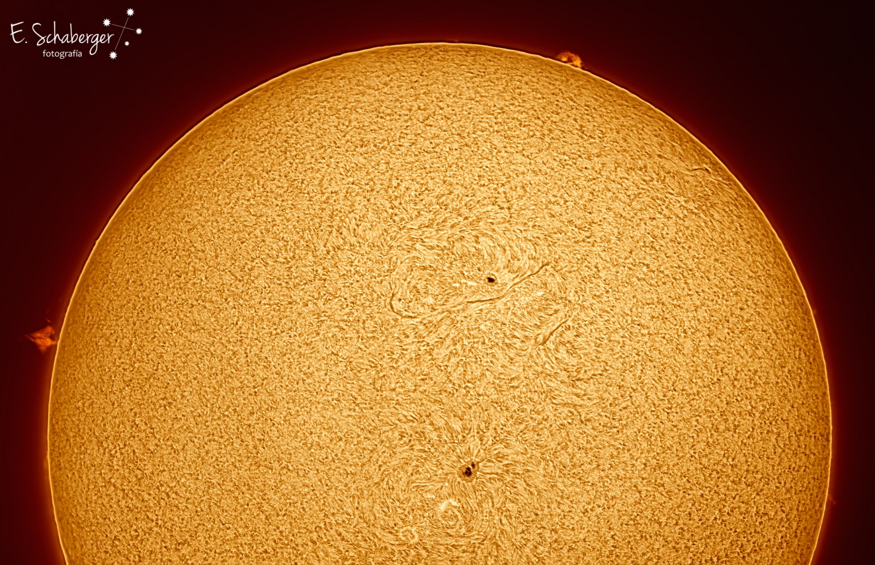
H alpha = 656 nm

Slide 14
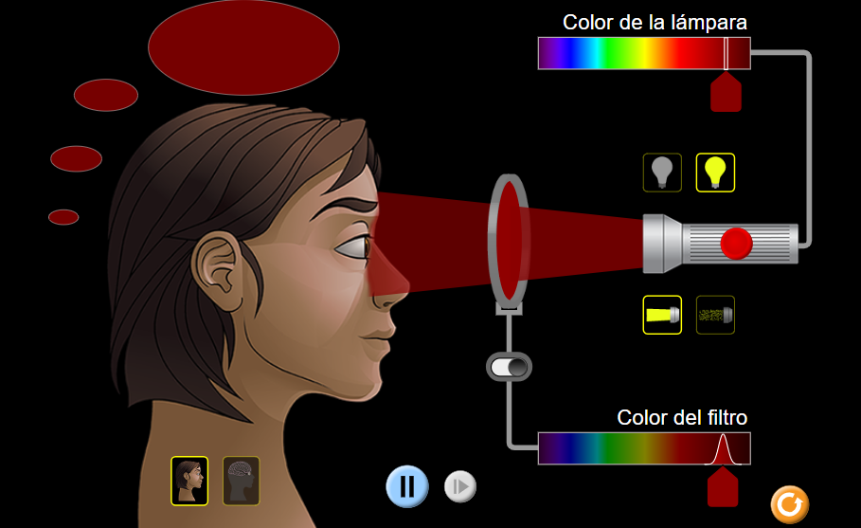
Filtros de color

Slide 15
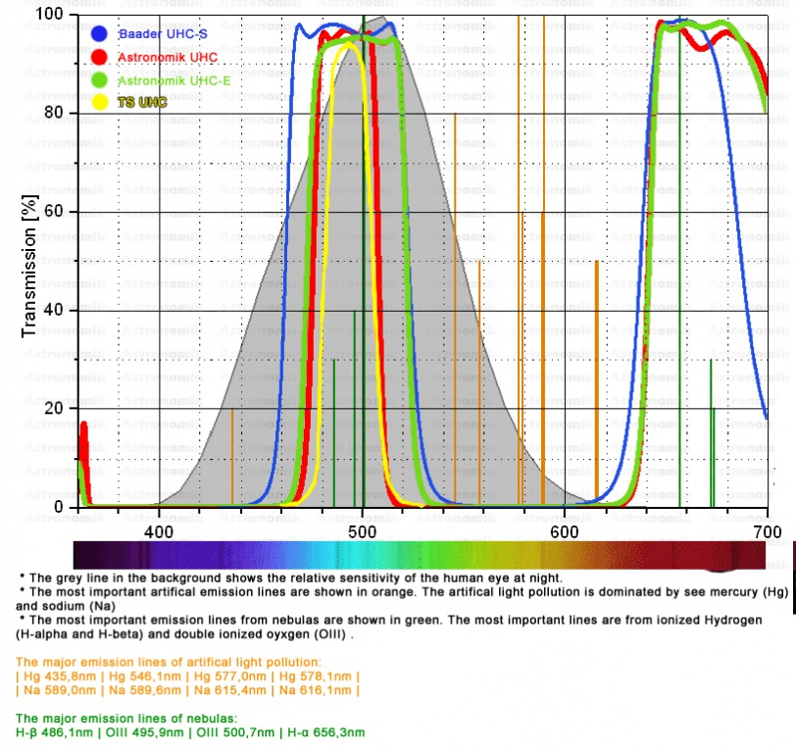
Filtros de banda ancha

Slide 16
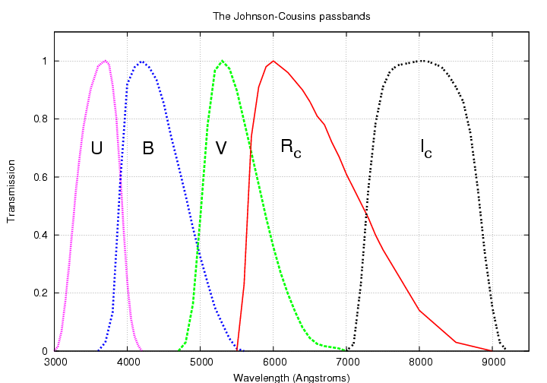
Filtros de banda estrecha

Slide 17
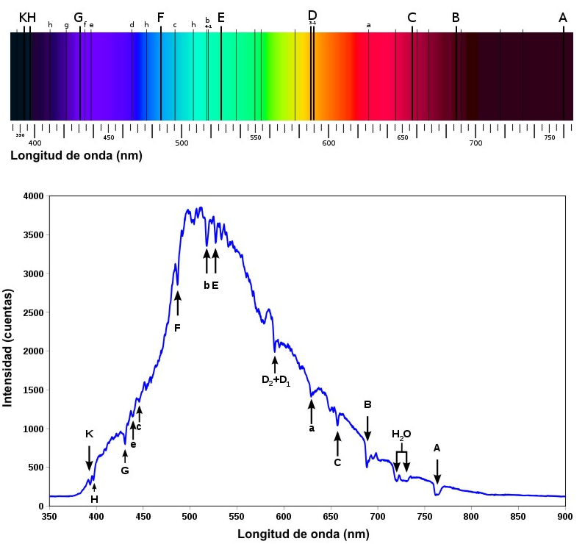
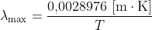
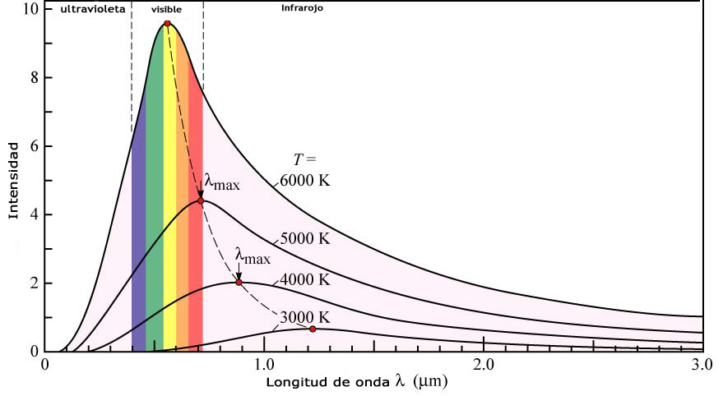
Espectro del Sol
Ley de Wien

Slide 18
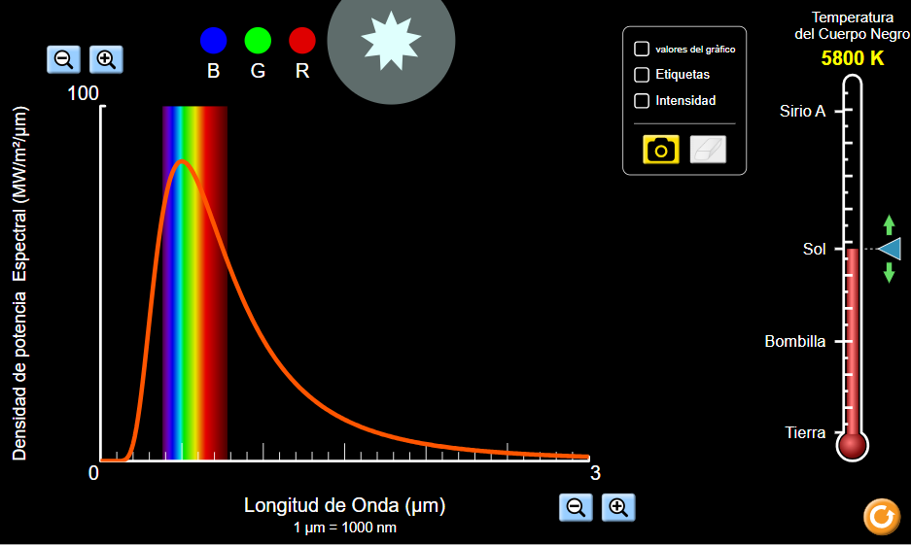
Radiación de cuerpo negro

Slide 19
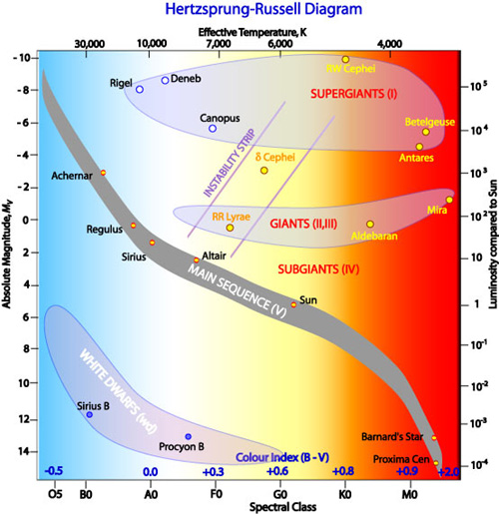
Diagrama Hertzsprung - Russell
Con el trabajo de Hertzsprung y Russell entre 1905 y 1913, se encontró que estrellas de una misma clase espectral tenían diferentes radios y densidades.

Slide 20
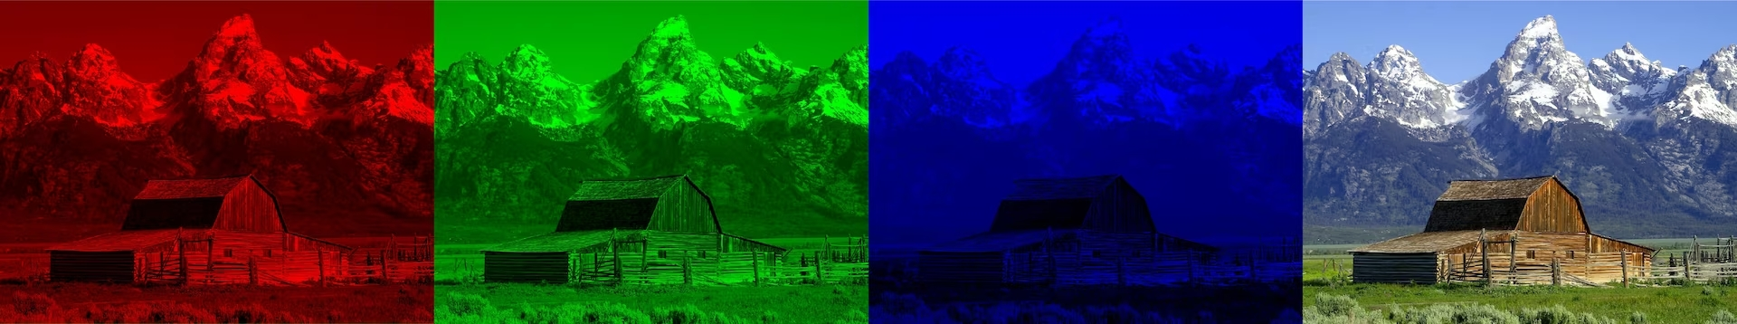
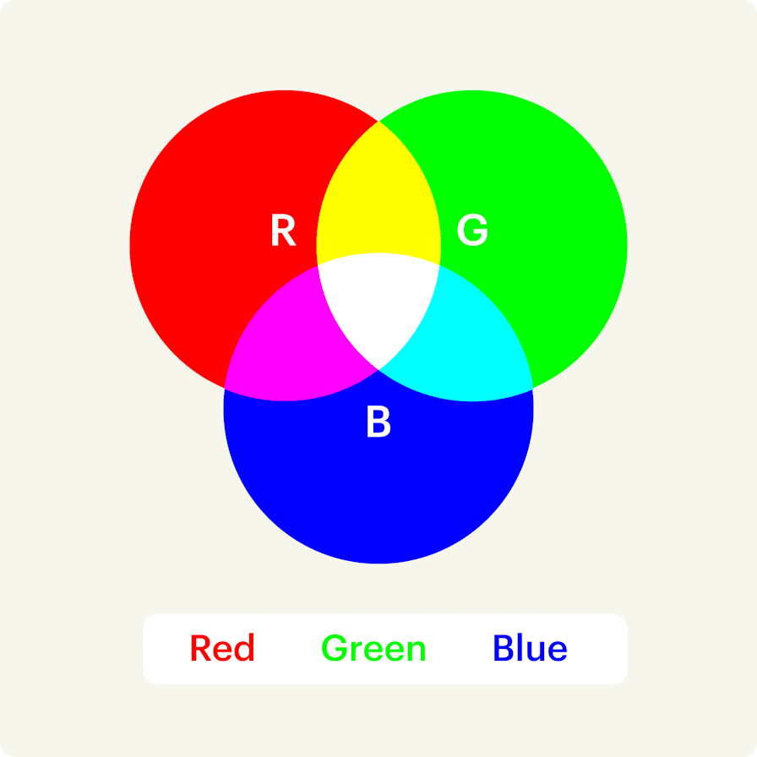
Red + Green + Blue = Todo color

